Slide 1
Идеи для использования ММО
От Никулина Константина

Slide 2
Расчет локализации молекулярных орбиталей
Почти все (нуклеофильные и электрофильные) реакции в органике основаны на взаимодействии ВЗМО нуклеофила и НСМО электрофила.
Существуют молекулы с сопряженными электронными системами (например ароматика или сопряженные алкены), которые могут выступать как единая ВЗМО/НСМО орбиталь. Для таких случаев важно уметь определить, куда будет направлена атака.
Путем ЛКАО можно определить вклады каждой атомной орбитали в итоговую и как следствие определить электронную плотность на каждом атоме и ее доступность для атаки.
Как итог, можно будет предсказать продукт реакции
Вероятно такой проект уже есть, поэтому необходимо выбрать область поуже

Slide 3
Спектры поглощения
Как известно, энергии переходов между атомными и молекулярными орбиталями находятся в области UV/Vis. Поэтому варьируя эту энергию можно добиваться возникновения определенной окраски вещества.
Большинство органических красителей представляют из себя большие сопряженные системы, в которых, как правило, возникают близкие друг к другу по энергии МО.
Особенность здесь в том, что как правило электрон поднимается невысоко, поэтому и вернуть энергию он может испустив квант света плюс-минус той же энергии

Slide 4
Люминесценция
При сильном возбуждении электрон способен пропустить несколько энергетических уровней. Затем идет безлучевой переход (внутренняя конверсия) на уровень чуть ниже, с которого электрон возвращается в стационарное состояние.
В результате, энергия выпущенного фотона ниже энергии поглощенного.
Данное явление распространено и для неорганических веществ (например ZnS), и для органических (например, хинин). Для органических молекул расчеты ожидаются более простыми (так как эффект обусловлен взаимодействиями в пределах 1 молекулы)

Slide 5
Флюоресценция и фосфоресценция
Различие между этими видами люминесценции заключается во времени, которое проводит вещество в возбужденном состоянии
В ходе внутренней конверсии или процесса поглощения система может перейти из синглетного (все электроны бьются по парам с противоположенными спинами) и триплетными (обычно 2 электрона с 1 спином). Такие переходы называются запрещенными, т.к. в процессе меняется спин, поэтому триплет<->синглет проходит намного медленнее, чем синглет<->синглет
Обычно именно запрещенными переходами объясняются разница во времени излучения фосфор- и флюоресценций

Slide 6
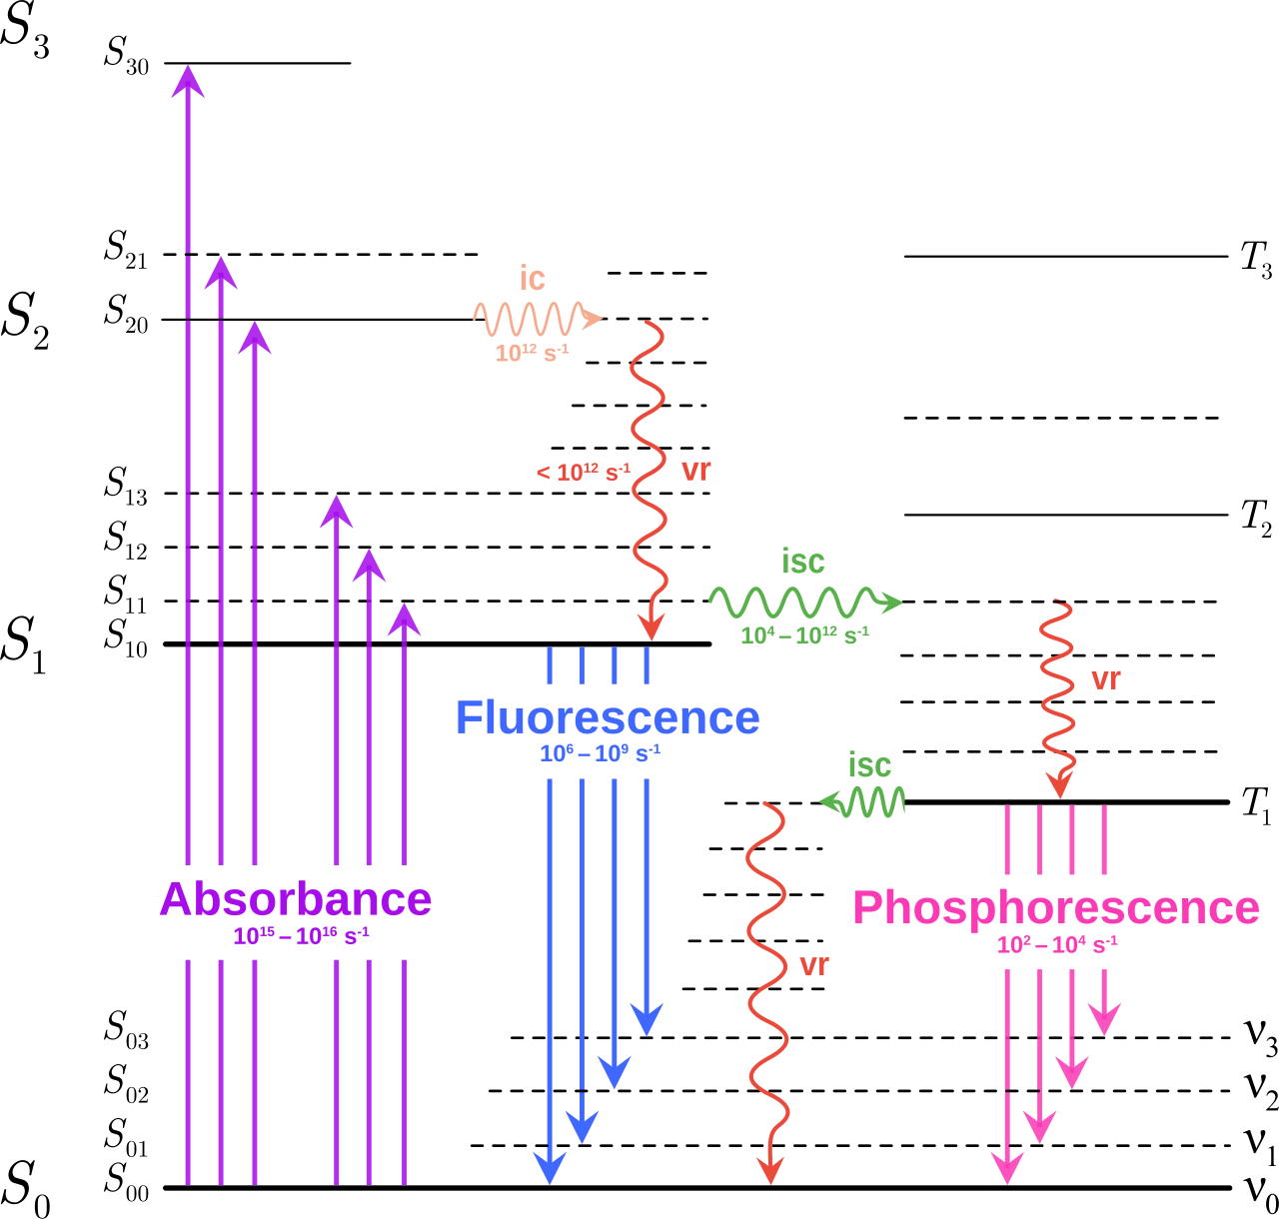
Данные переходы на диаграмме Яблонского

Slide 7
Факторы влияющие на люминесценцию
Жесткость молекулы снижает потери энергии на внутреннюю конверсию
Поляризуемость молекулы и полярность растворителя могут стабилизировать возбужденное состояние (так называемый сольватохромизм) приводя к красному смещению (то есть уменьшая энергию фотона)
Органические вещества с большими сопряженными системами хорошо подходят для люминофоров, так как имеют много близких по энергии МО, и π-Связь мешает вращению вокруг связей.

Slide 8
Методы расчета
Я некомпетентен в этой области и могу строить МО только оценочно (и то с трудом)
Читал 1 том Аткинса Шрайвера, но и там точных расчетов не нашел или не понял
Функция Фукуи – сравнение соответсвенного катиона и аниона для поиска нуклефильных и электрофилльных центров
DFT и CDFT – работа с потенциалом электронной плотности
Есть метод Хюккеля (аналитический, обычно используется для пи-систем)
Хартри-Фока (почти ничего о нем не знаю, кроме того, что он считается для 1 частицы в поле созданном другими частями системы)
Time-Dependent DFT
Delta CSF
Из ПО видел Avogadro, Orca (из стенда другого проекта), но ими не пользовался

